Slide 1
오로라하우스 크롤링 개발점검
2019. 11. 15 일자

Slide 2
POWER POINT PRESENTATION
1. 게시글 중 제목,시간,장소,대상자 등 에 해당하는 텍스트를 선별 후 파싱
2. 형태소 분석

Slide 3
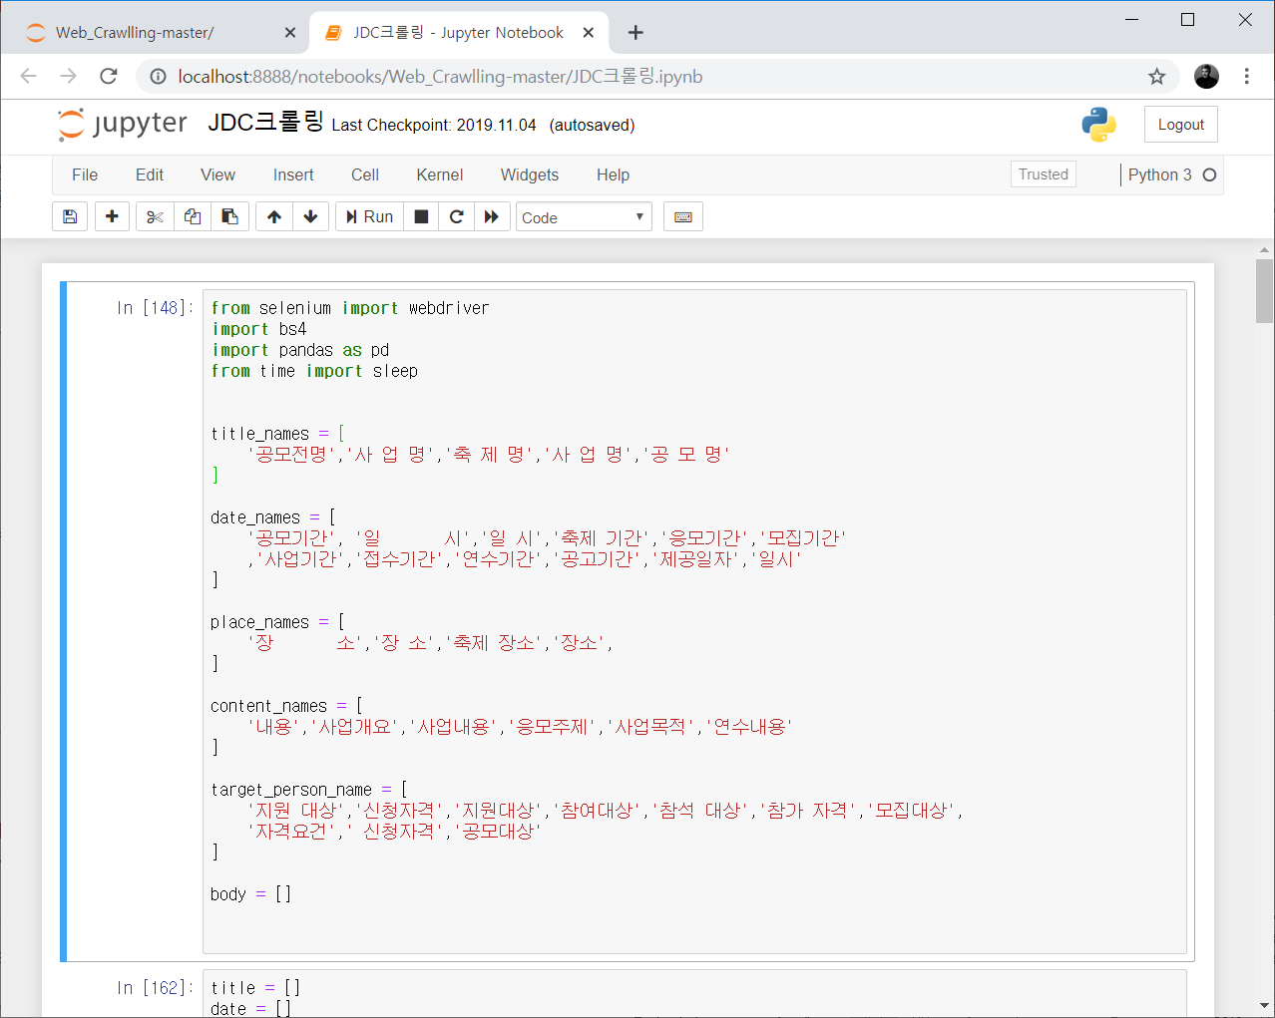
오로라하우스 크롤링 개발점검
1. 게시글 중 제목,시간,장소,대상자 등 에 해당하는 텍스트를 선별 후 파싱

Slide 4
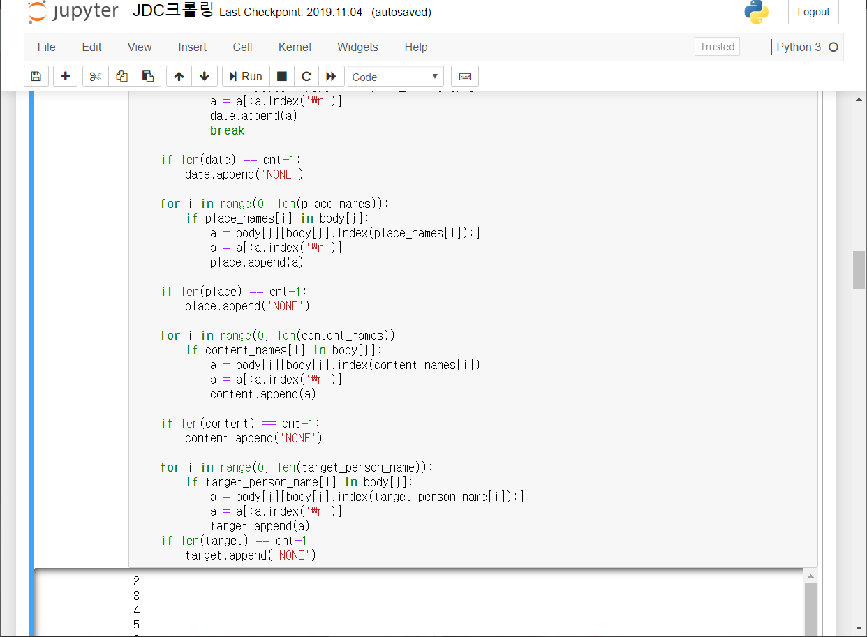
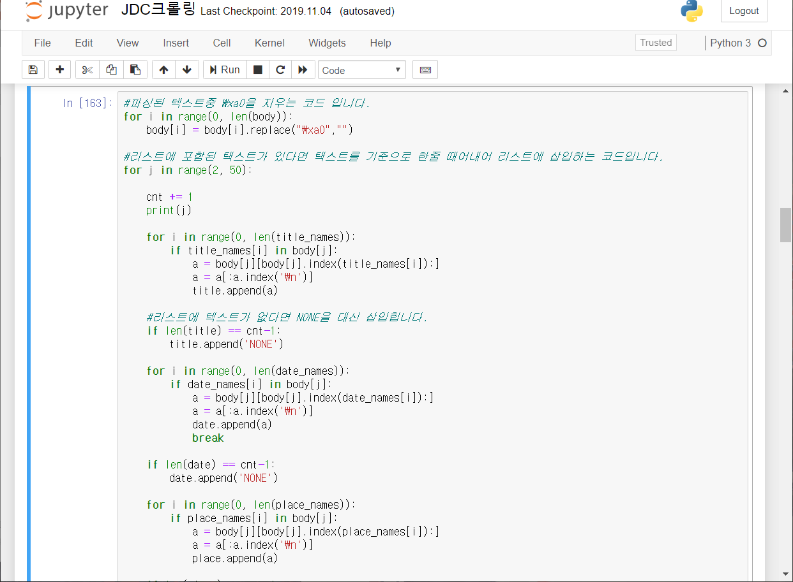
오로라하우스 크롤링 개발점검

Slide 5
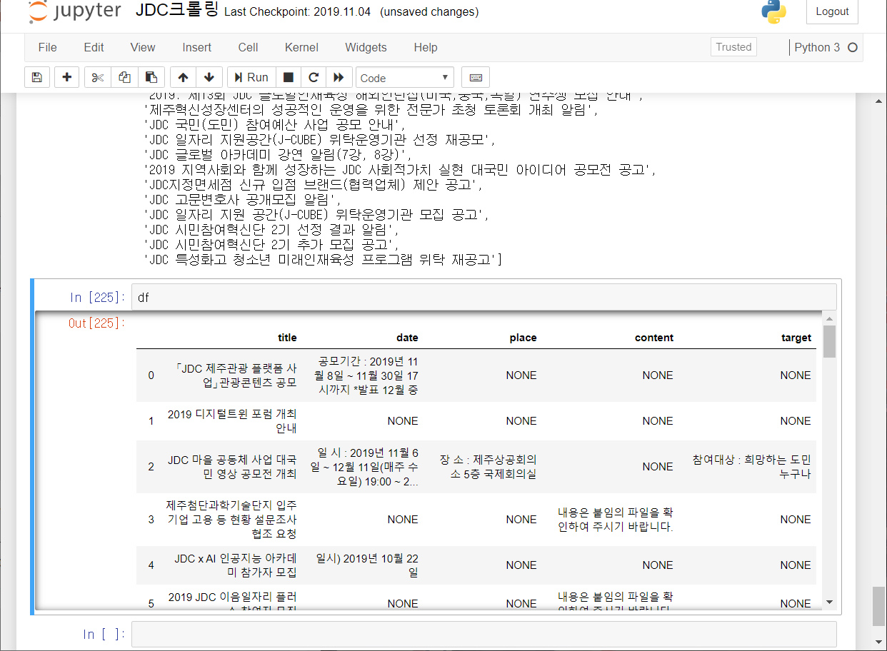
오로라하우스 크롤링 개발점검

Slide 6
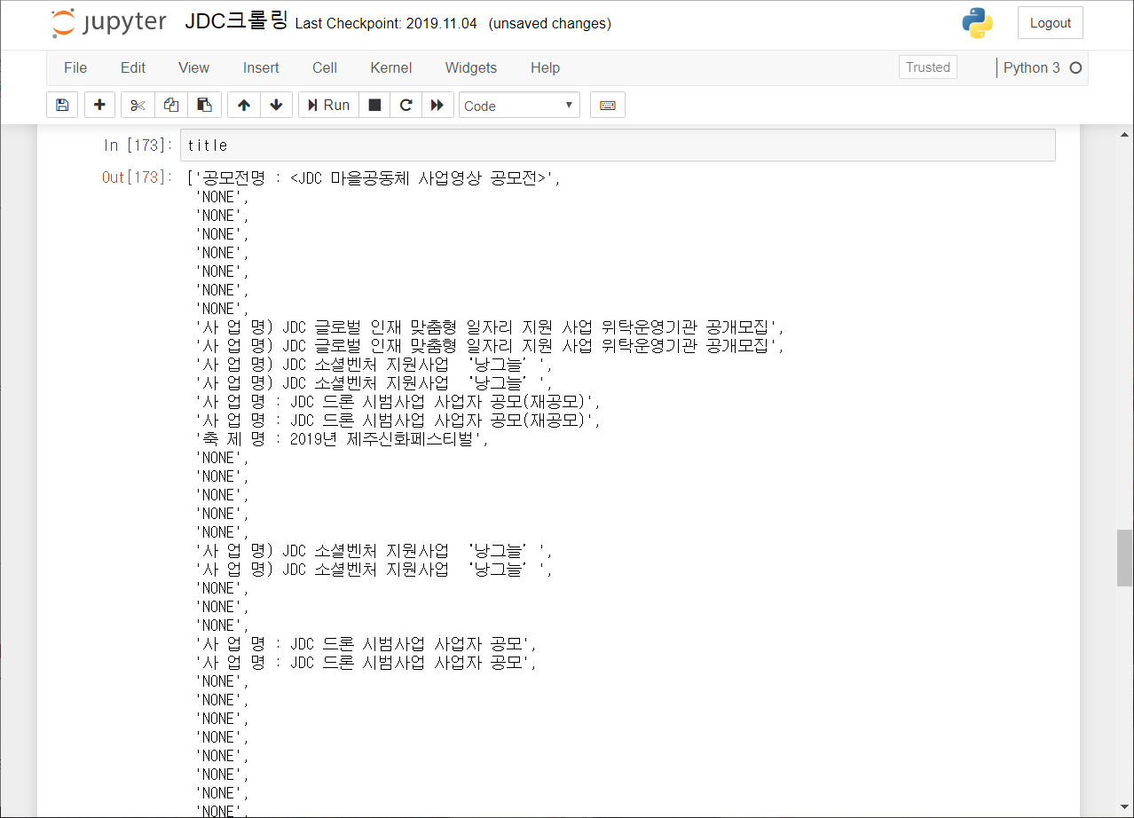
오로라하우스 크롤링 개발점검
난관 1
게시글의 대부분은 게시내용 중에 제목을 포함하는 단어를 사용하지 않는다는점
게시글의 제목을 대신 파싱

Slide 7
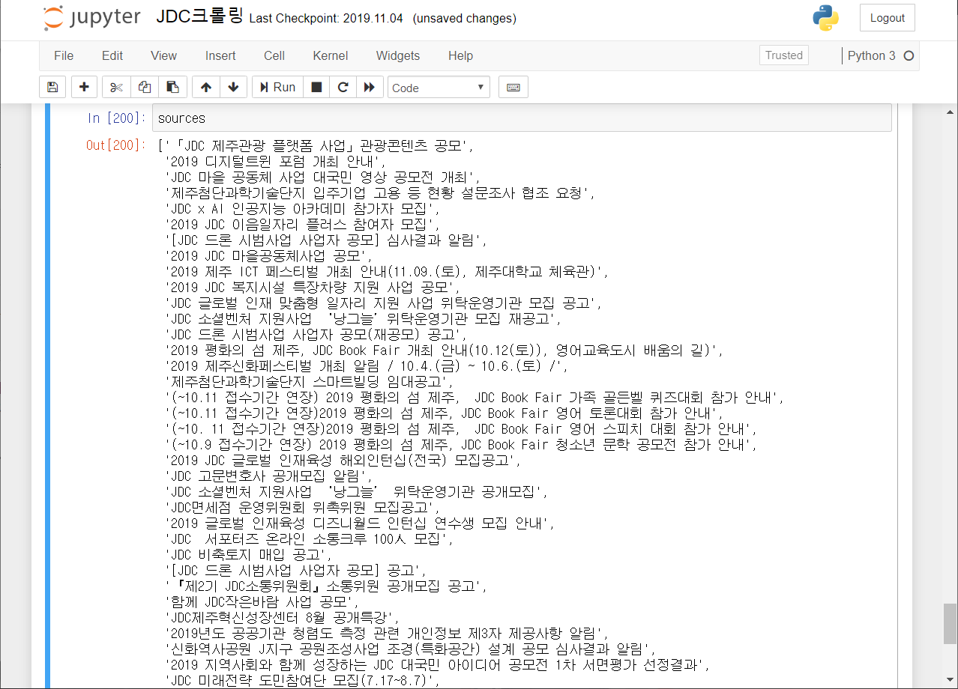
오로라하우스 크롤링 개발점검

Slide 8
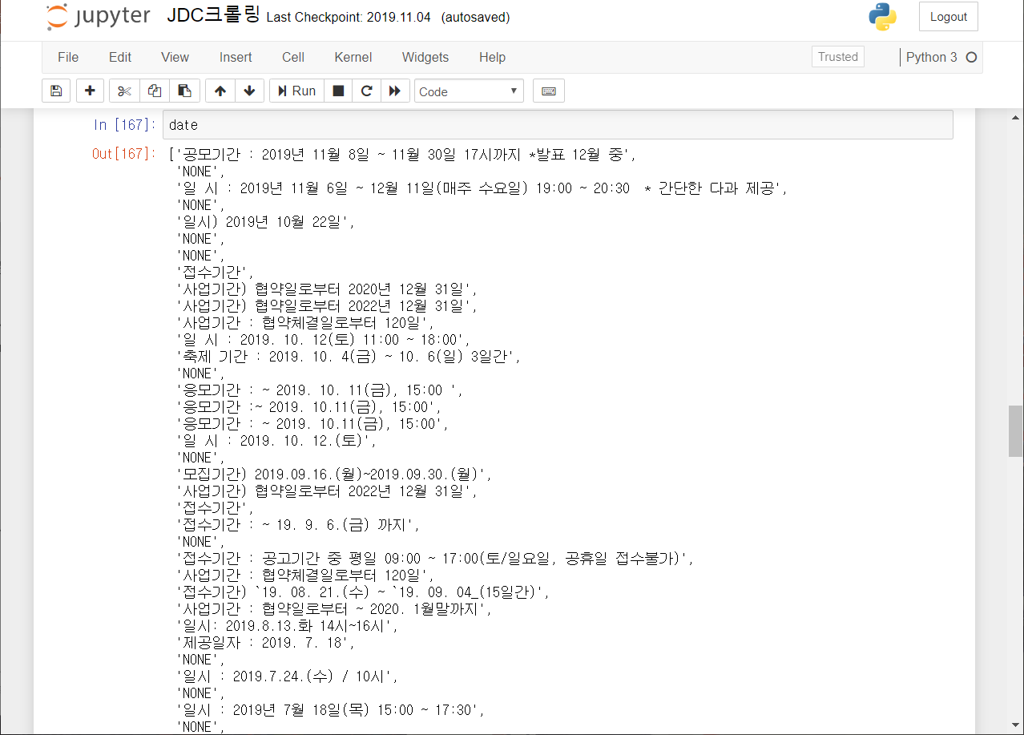
오로라하우스 크롤링 개발점검
난관 2
게시글의 성격 마다 파싱해야 할 항목이 다르다는 점
EX) 인턴쉽 프르그램의 경우 ‘지원서 제출일’과 ‘인턴쉽 기간’이 게시글에 모두 포함되어있다.
축제의 경우 모집공고와 달리 ‘장소’라는 항목이 필요
게시글의 성격에 따라 분류하고 각각에 맞는 항목 파싱
EX) 축제홍보는 축제홍보끼리 분류, 공모전홍보는 공모전 홍보끼리

Slide 9
오로라하우스 크롤링 개발점검
난관 2-1
게시글의 성격을 어떻게 분류할 것 인가
최빈값, 게시글에서 가장 많이 나온 어휘를 게시글의 성격으로 판단?
머신러닝 회귀?

Slide 10
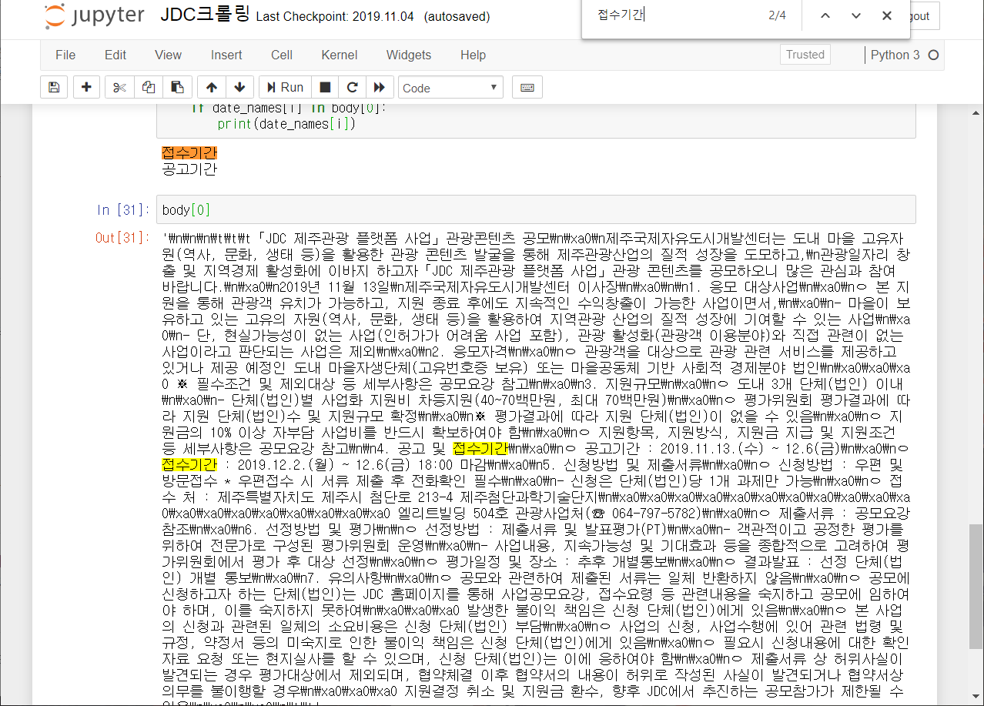
오로라하우스 크롤링 개발점검
난관 3
같은 텍스트가 게시글 중에 중복되는 문제
텍스트 이후에 나오는 : 이나 ) 등으로 구분?

Slide 11
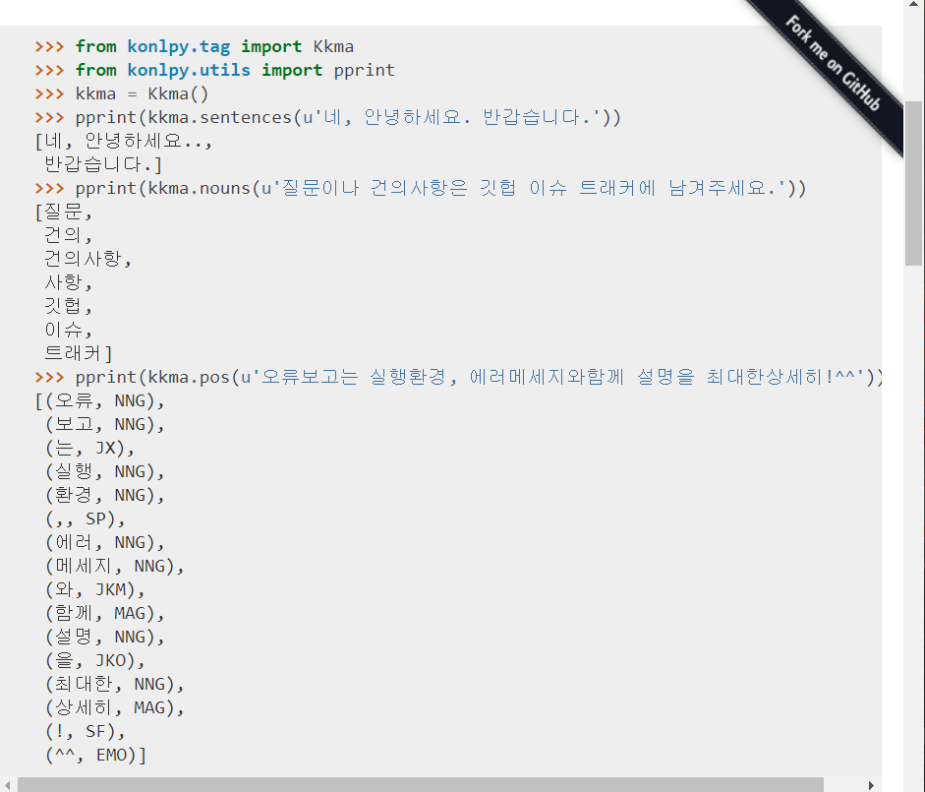
오로라하우스 크롤링 개발점검
2. 형태소 분석
문장인 것과 문장이 아닌 것을 구분하는 용도로 사용?

